Slide 1

Formação AWS Cloud Foundations
Alexsandro Lechner
Arquiteto de Soluções AWS
linkedin.com/in/alexsandrolechner

Slide 2
Conteúdo Programático
Módulo 3: Criando os nossos recursos (Hands On)
Criando o nosso Amazon EC2
Criando o nosso Amazon S3
Criando o nosso Amazon Lambda Function
Notes:
Sumarize aqui os conteúdos/assuntos que serão abordados durante o curso. Caso o seu curso tenha poucas vídeoaulas, no máximo 06, pode listá-las e então comente tecnicamente o conteúdo que será abordado. Caso o seu curso possua mais de 6 vídeoaulas, sugerimos agrupá-las em assuntos maiores para comentar especialmente neste slide.

Slide 3

Criando os nossos recursos Hands On
Criando nosso Amazon EC2

Slide 4
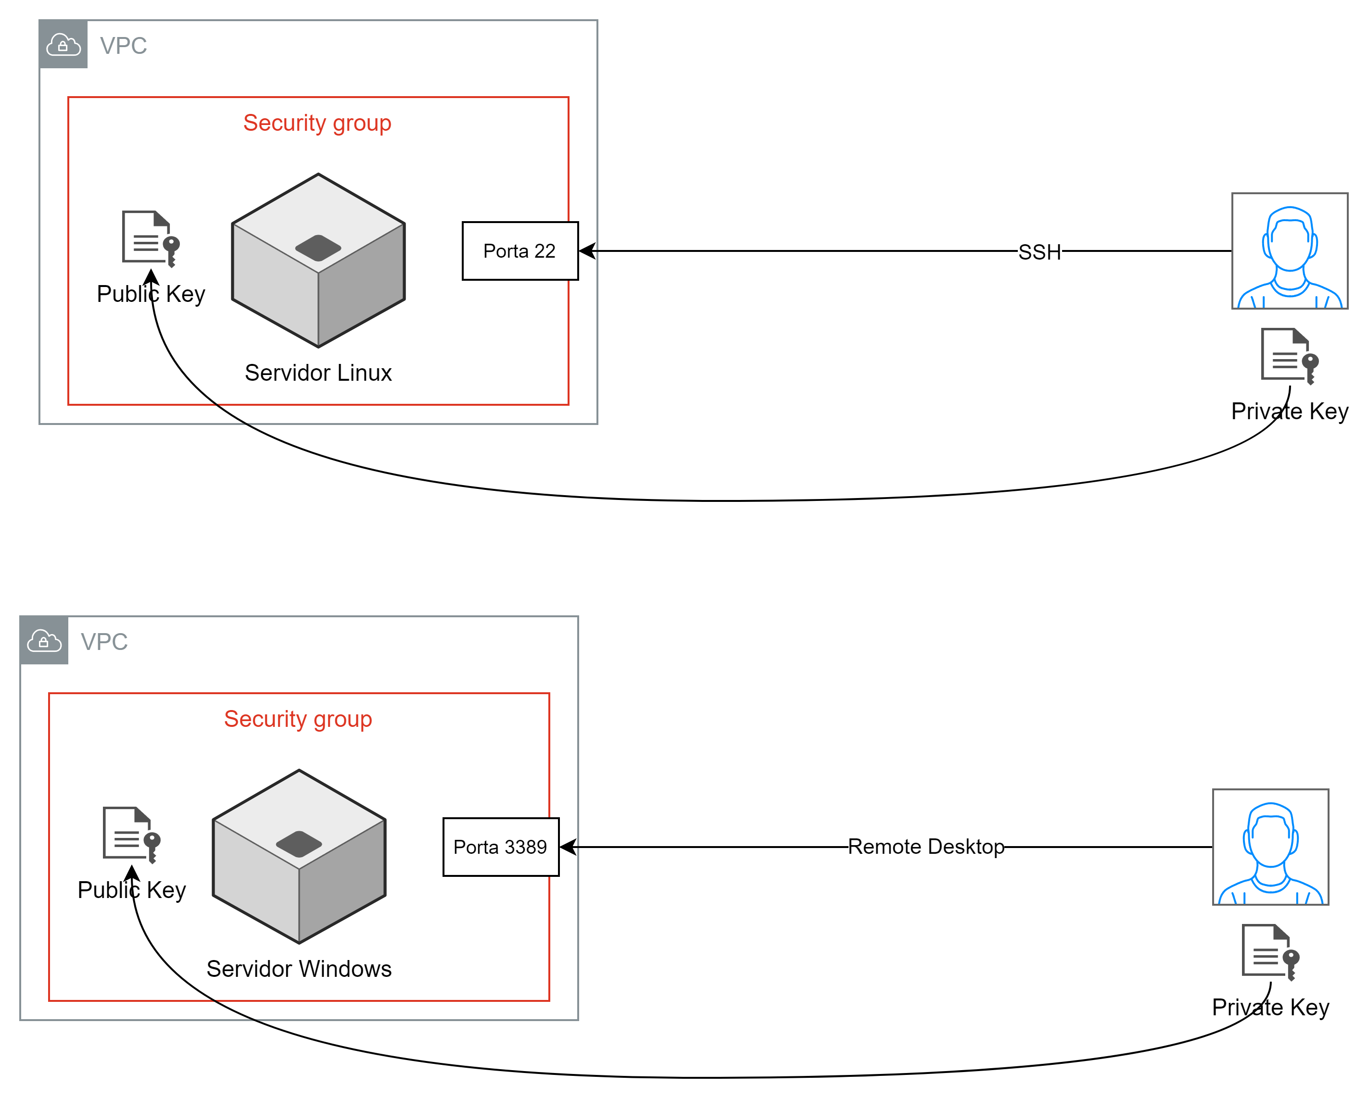
Hands On

